Slide 1
无限维线性赋范空间上泛函的极值
理学院 姬超

Slide 2

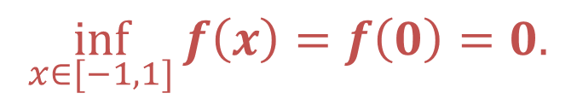
一、问题的提出
一维情况：闭区间上的连续函数一定能达到极值
例如：
有限维推广：有限维线性赋范空间有界闭集上的
连续泛函一定能达到极值
问题：
无限维线性赋范空间有界闭集上的连续泛函一定能达到极值吗？
答案：否定！
Notes:
卡诺：热质说

Slide 3
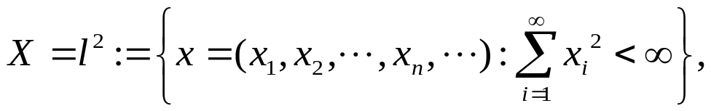
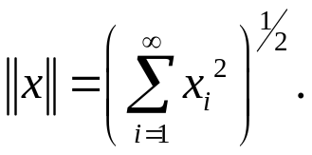


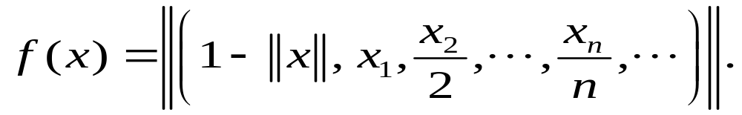


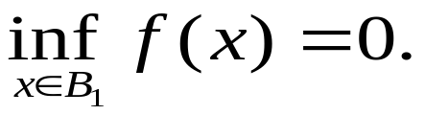


例1：
设
它的范数是
定义：
为
很容易验证
是
上的一致连续泛函，
并且
但对任何

Slide 4
注：
这个例子说明为了保证无限维空间有界闭集上的
连续泛函一定能达到极值，泛函仅有连续性和一
致连续性是不够的。
与有限维情况比较，问题到底出在哪里？
有限维线性赋范空间中的有界序列一定存在收敛
的子序列;
无限维线性赋范空间的有界序列可能没有收敛的
子序列.
Notes:
学会人与资源、人与环境、人与社会和谐相处，力所能及地控制各系统的外部熵变率：适度开发消耗资源、保护环境(减缓能量品味丧失的进程)、减少对社会系统的正熵流输入，树立可持续发展观,构建和谐社会.

Slide 5














二、主要定理
定义1.
设
是实线性赋范空间
上的实泛函，
我们称
处是弱下(上)半连续的，
在点
如果当
时，恒有
弱收敛于
在点
称
处是弱连续的，如果它在点
处即是弱上半连续又是弱下半连续的.
是弱连续的充分必要条件是
在点
时,
弱收敛于
当

Slide 6



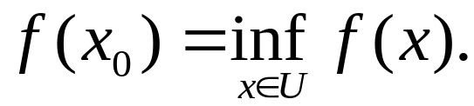
是
是
设
中的序列弱紧集,
定理1.
上的弱下
半连续泛函,则
在
上能达到极小值，
即存在
使得

Slide 7


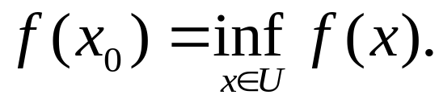
自反Banach空间中的有界弱闭集是弱紧的.
推论1.
设
是自反Banach空间
中的有界弱闭集,
上的弱下半连续泛函，则存在
是
使得

Slide 8
谢谢！

